Slide 1
Atelier Wincentego Borettiego i "Domek Parkowego"
Projekt Cyfrowa Szkoła Wielkopolska – Spacer po ulicy Niecałej
IV Liceum Ogólnokształcące im. Ignacego Jana Paderewskiego w Kaliszu

Slide 2
WERANDA FOTOGRAFÓW
Charakterystyczny budynek z półokrągłą werandą, potocznie nazywany „domem Borettich”, stanął w tym miejscu już przed 1894 rokiem na terenie należącym do kasy miejskiej.
W tamtym czasie dom był własnością do rodziny Filipowskich i Fingerhutów.
Początkowo swój zakład fotograficzny prowadził tu znany kaliski fotograf – Wincenty Boretti.
Po I wojnie światowej miejsce Borettiego, który wraz z rodziną opuścił miasto, zajął inny fotograf – Dawid Engel.
W maju 1902 r. dom przeszedł na własność dzieci Fingerhuta– Jakuba, Berty i Leona. Berta wyszła za mąż za Adama Szrajera, który przy Niecałej z wielkim powodzeniem prowadził słynną Fabrykę Lalek i Zabawek Drewnianych.
Budynek został zrekonstruowany po I wojnie światowej, jednak nie odzyskał w pełni swojego dawnego blasku, nie mniej wciąż on zachwyca.
Zdj. Mateusz Marciniak

Slide 3
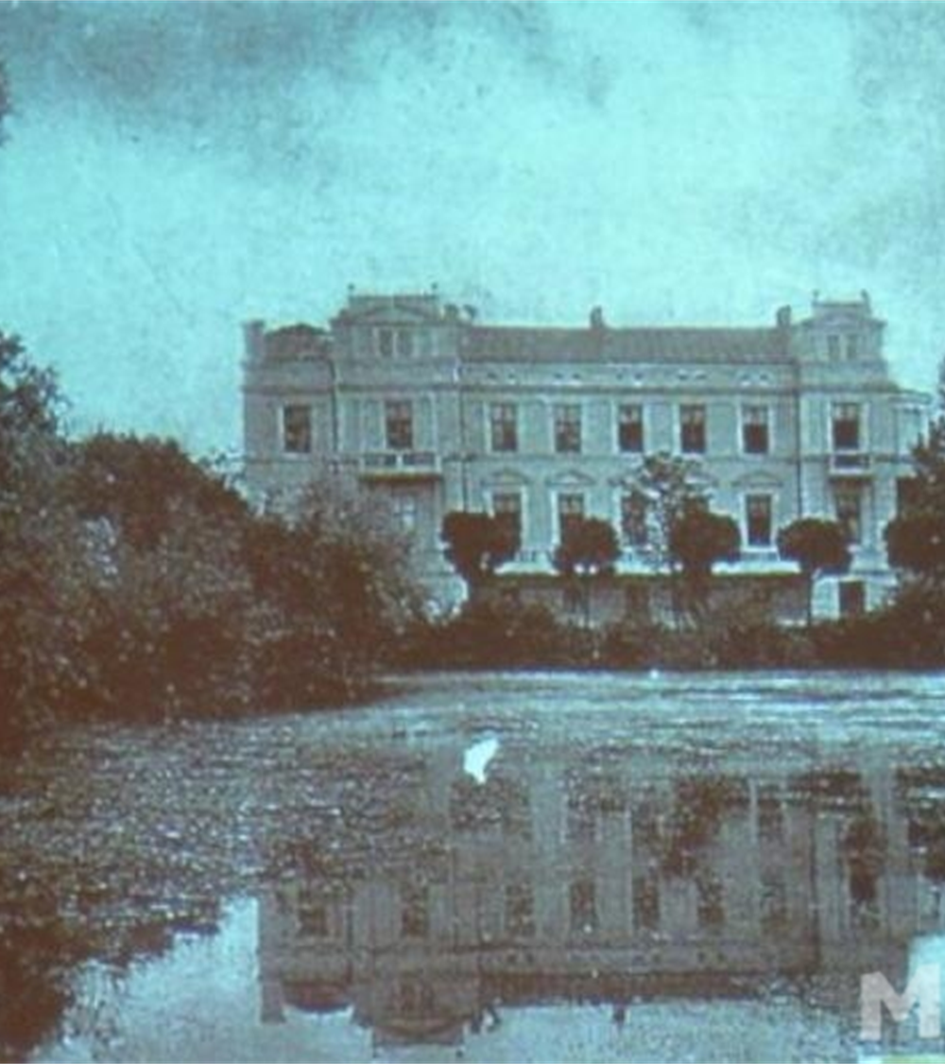
WERANDA FOTOGRAFÓW
Budynek Zaprojektował
Józef Chrzanowski (1844-1915), architekt- -inżynier gubernialny Kalisza z lat 1875-1903
Widoczny "Mały Kogutek" (stawek)dzisiaj już nieistniejący
Zdj. WMF Kalisz

Slide 4
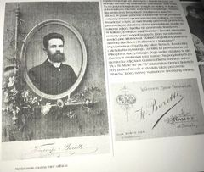
WINCENTY BORETTI
Wincenty Franciszek Boretti to zasłużony dla Kalisza prekursor kaliskich fotografików.
Fotograf i portrecista żył w latach 1859-1932.
Miał on dwie pracownie: pierwszą przy pl. Józefa 10, a kolejną przy parku na ulicy Niecałej 12
Boretti był nazywany mistrzem portretów, fotografował również naturę oraz miasto
Za pomocą urządzenia nazywanego camera obscura Boretti udokumentował „cenniejsze okazy”, czyli eksponaty wystawy archeologicznej, otwierającej dzieje kaliskiego muzeum. Wystawę w 1900 r. zorganizowano w salach dawnego ratusza. Album z powstałymi wtedy bezcennymi dla badaczy przeszłości fotografiami przechowuje dzisiejsze Muzeum Okręgowe Ziemi Kaliskiej przy ul. Kościuszki.
Boretti to również miłośnik i propagator jazdy na rowerze.
Zdj. WMF

Slide 5
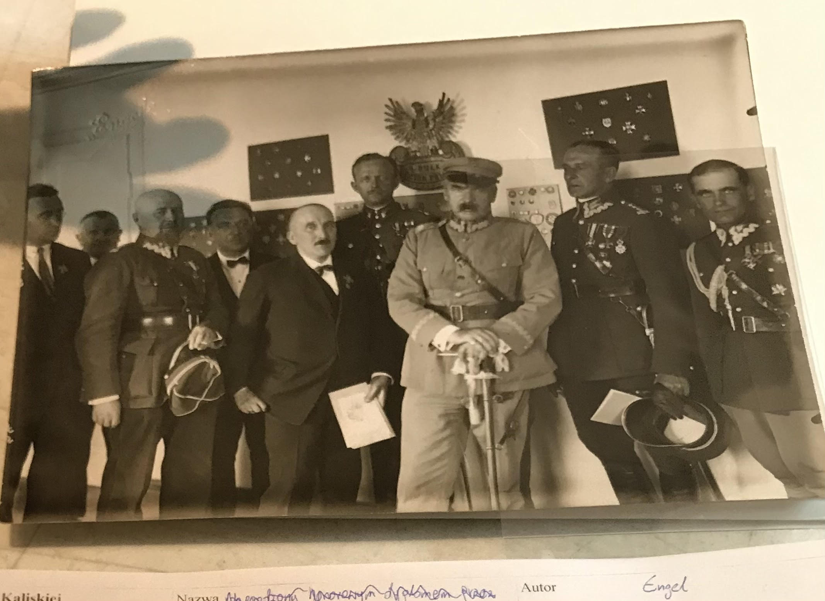
Dawid engel
W międzywojniu to samo przyparkowe miejsce zajął Dawid Engel, fotografik najbardziej znany z pokazowego zdjęcia z marszałkiem Józefem Piłsudskim w Łodzi podczas przejażdżki z druhami Kaliskiego Towarzystwa Wioślarskiego (1927).
Zdj. Muzeum Okręgowe Ziemi Kaliskiej

Slide 6
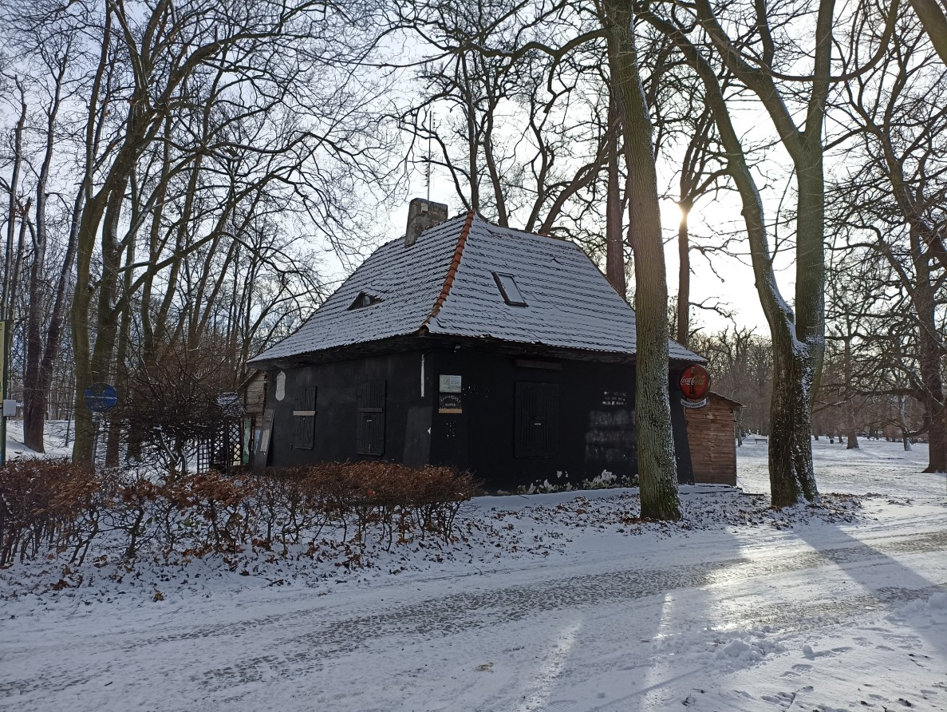
DOMEK PARKOWEGO
Początkowo pełnił rolę siedziby parkowego (stąd jego potoczna nazwa), który zajmował się pięknym kaliskim parkiem
Dziś domek stoi pusty, a miasto szuka nowego dzierżawcy.
Zdj. Mateusz Marciniak

Slide 7
Domek parkowego – potencjalna przyszłość i odrodzenie?
Kawiarenka Domek Parkowego powstała na przełomie maja i czerwca 1995 r. w zabytkowym budynku pochodzącym z lat 1905-1910. Ostatnim dzierżawcą lokalu był Wiesław Janicki
Kawiarenka czynna była przez cały rok. W sezonie letnim działał przy niej ogródek gastronomiczny
Domek Parkowego był organizatorem i współorganizatorem koncertów, wystaw, wieczorów autorskich i zabaw tanecznych. Od 2003 r. działało w nim Bractwo Parkowe, nieformalne stowarzyszenie wspierające działalność lokalu
Od początku 2013 r. Domek Parkowego stanowił również siedzibę Kaliskiego Towarzystwa Przyjaciół Wrocławia
Zdj. Mateusz Marciniak

